Slide 1
Внутренние воды
Африка

Slide 2
1. Реки - Бассейна Атлантического океана - Бассейна Индийского океана 2. Озёра 3. Подземные воды 4. Использование водных ресурсов
План урока

Slide 3
1. Реки
Особенности рек Африки:
Речная сеть расположена неравномерно
Питание преимущественно дождевое
Наиболее густая сеть в экваториальном поясе
1/3 поверхности континента не имеют стока в океан

Slide 4
- Бассейна Атлантического океана
р. Нил
р. Оранжевая
р. Конго
р. Нигер

Slide 5
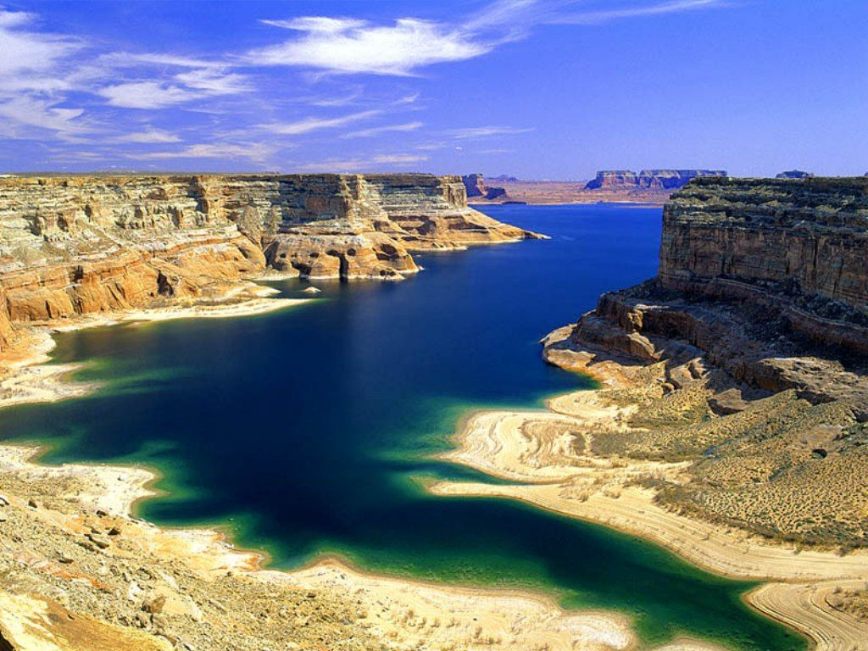
Нил

Slide 6
Нил— река в Африке, величайшая по протяжённости речных систем в мире. Слово «Нил» происходит от греческого названия реки «Нейлос» (Νείλος). Река берёт начало на Восточно-Африканском плоскогорье и впадает в Средиземное море, образуя дельту площадью 24 тыс. км². В верхнем течении принимает крупные притоки — Эль-Газаль (левый) и Ачва, Собат, Голубой Нил и Атбара(правые). Ниже устья правого притока Атбары Нил течёт по полупустыне, не имея притоков на протяжении последних 3000 км. Водная система Нила считается самой длинной на Земле. Однако, по мнению бразильских исследователей, самая длинная речная система у Амазонки — по этим данным, её длина составляет 6992 километра, в то время как длина системы Нила — 6852 километра. Площадь бассейна реки Нил составляет 349 тыс. км². Исток находится в Руанде, это река Рукарара впадающая в реку Кагера. Сток воды сильно и резко изменяется в течение года. Суммарная длина судоходных участков составляет 3,2 тыс. км. Воды реки используются для орошения и производства электроэнергии. В дельте и долине Нила проживает почти все население и базируется почти вся экономика Египта. Крупнейшими городами являются Каир, Хартум, Асуан, Александрия.

Slide 7
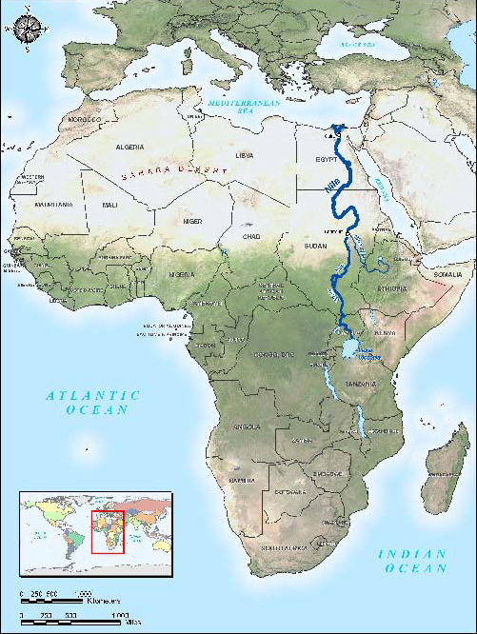
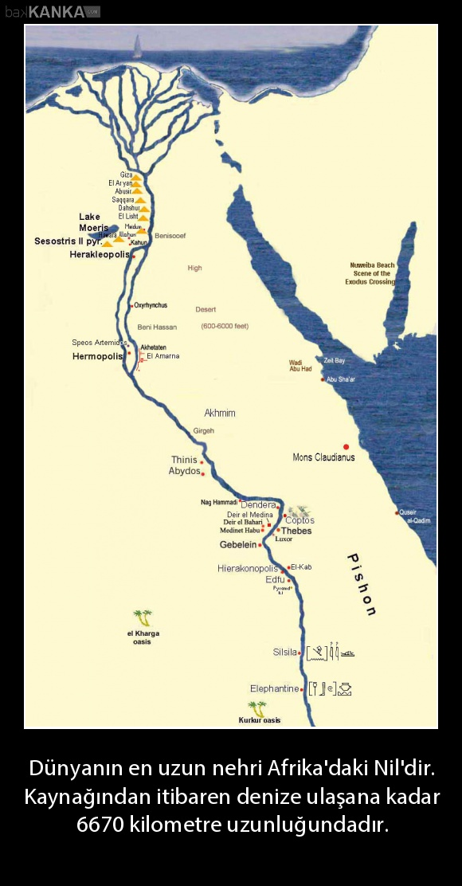

Slide 8
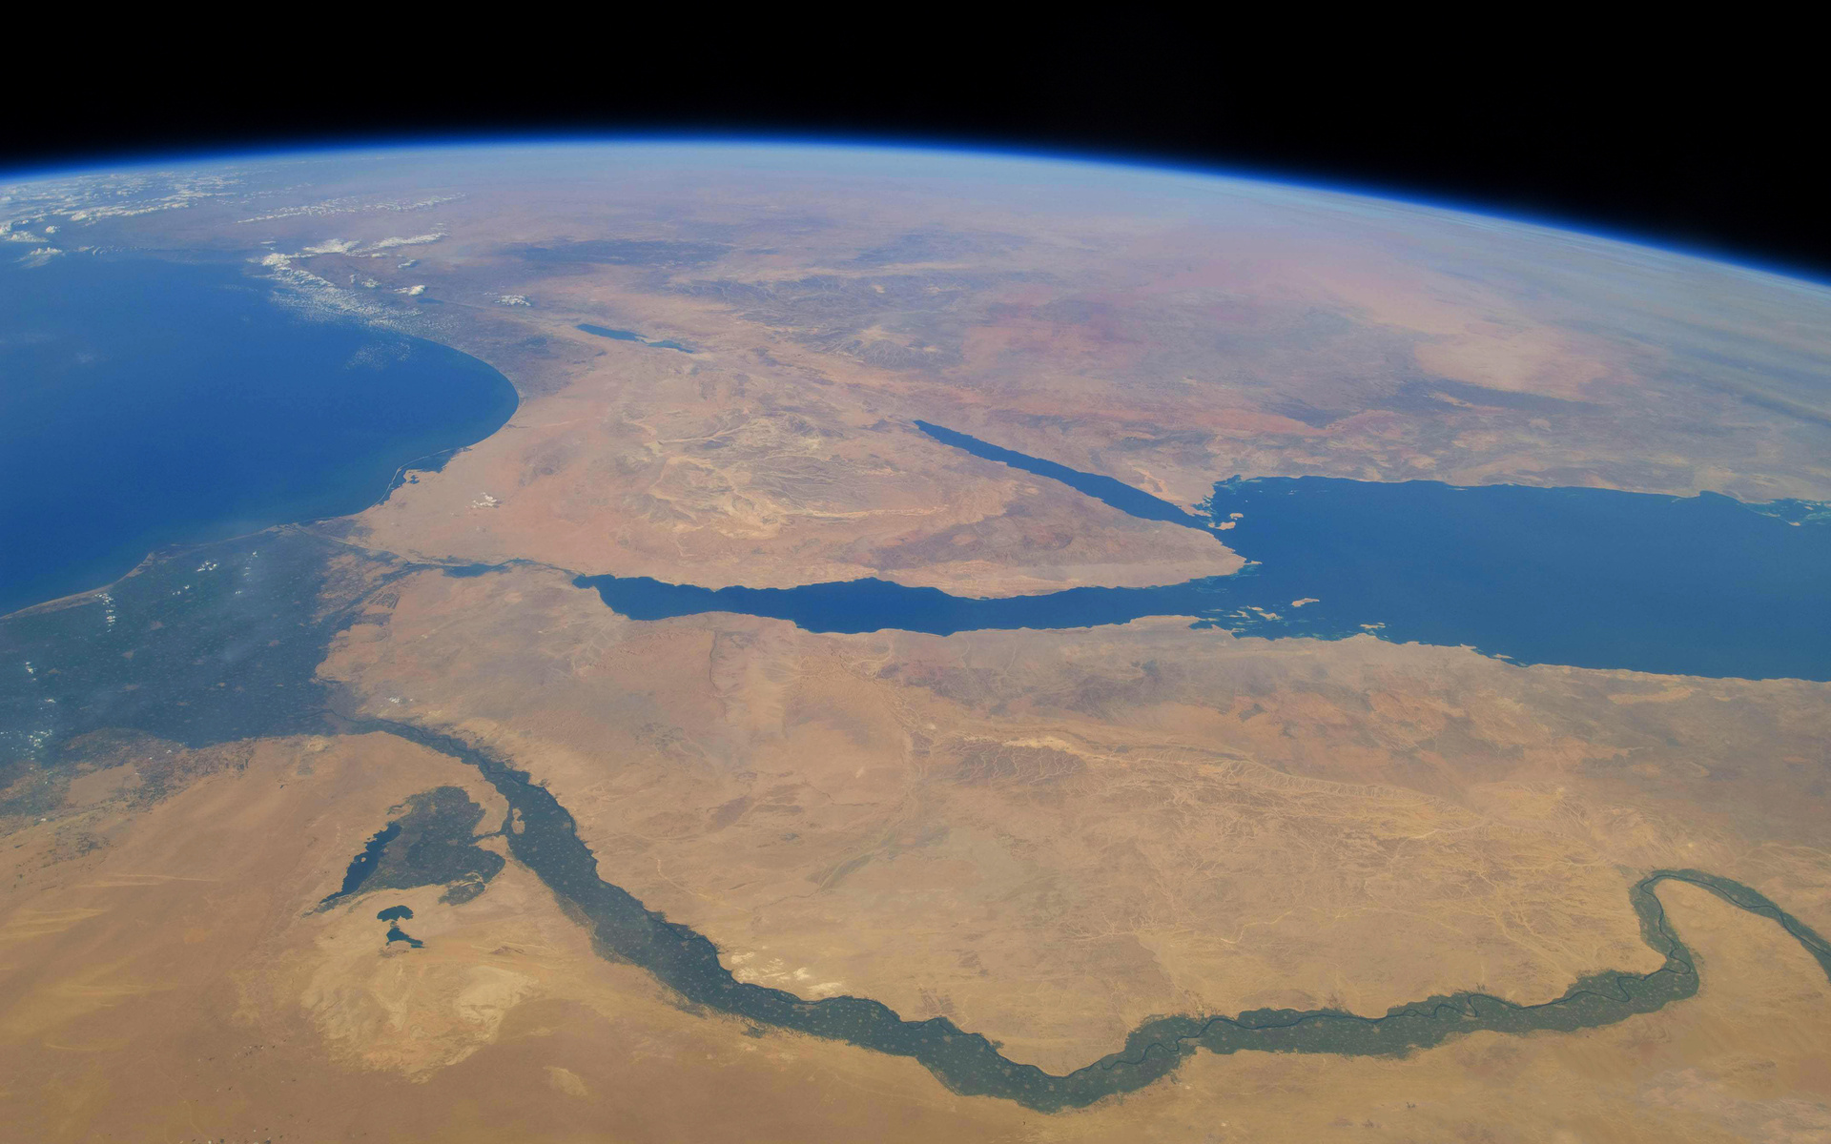

Slide 9
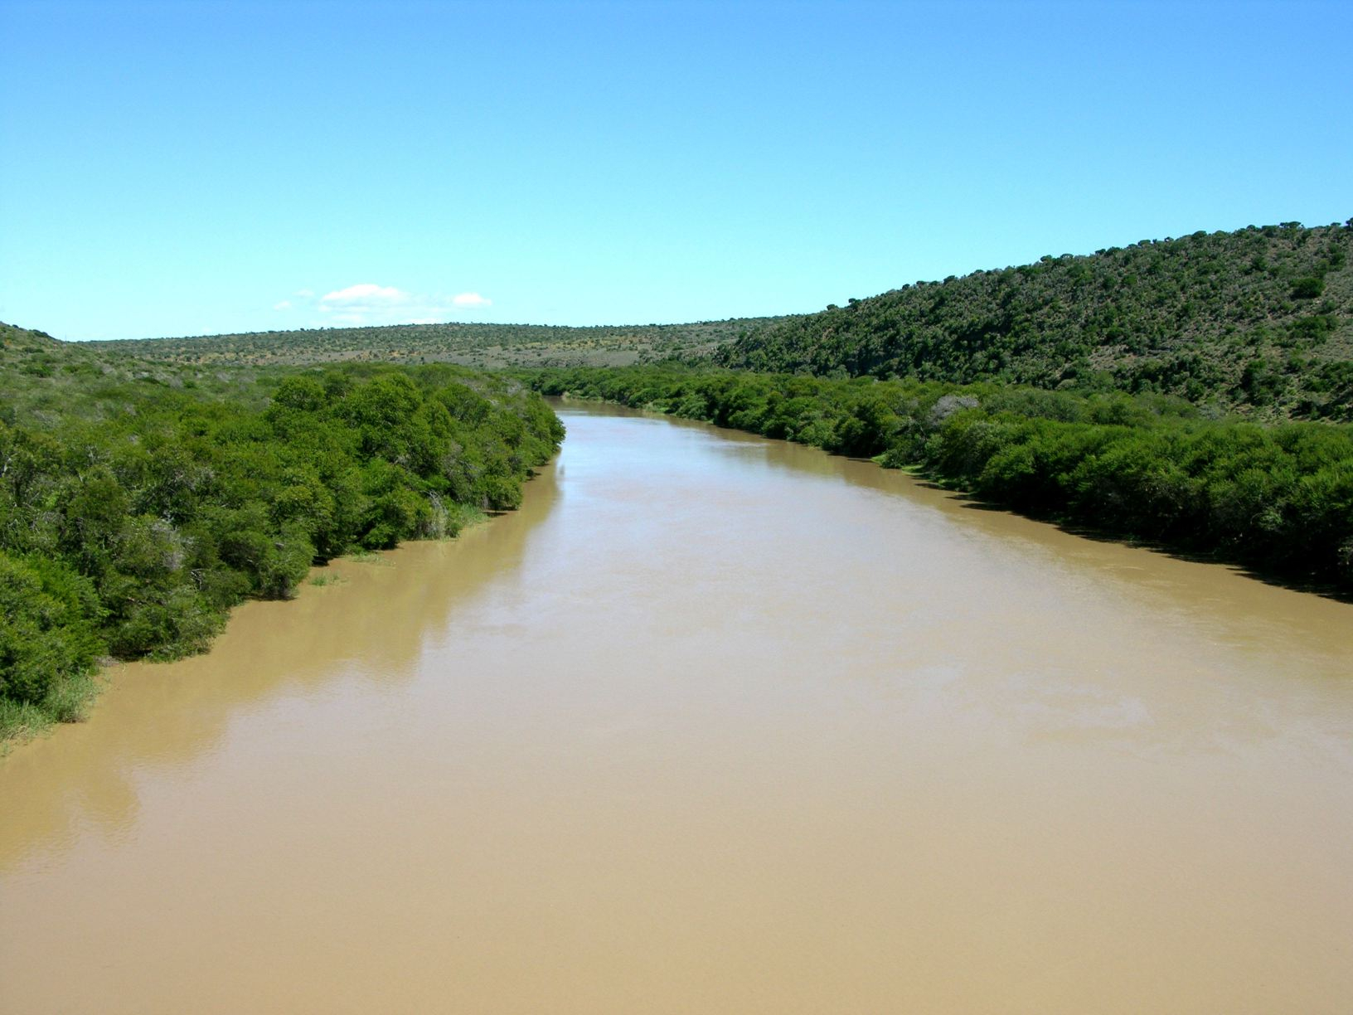
Оранжевая

Slide 10
Оранжевая — река в южной Африке. Берёт начало в Драконовых горах на границе ЮАР и Лесото, протекает по территории Намибии и впадает в Атлантический океан. Длина 2200 км, площадь бассейна 973 000 км кв. На реке Оранжерая располагается известный 146-метровый водопад Ауграбис (ЮАР).
Оранжевая река, начинаясь в Драконьих горах, пересекает ЮАР, Лесото и Намибию, заканчивается в Атлантическом океане. Почти везде она мелководная, поэтому судна эту наибольшую в регионе реку не использую для передвижения. Основная часть бассейна Оранжевой реки пустынна.
Особым явлением стало частое попадание воды из океана в реку, причём солёная жидкость может попадаться и высоко по руслу.
Нужно отметить, что название не имеет никаких цветовых объяснений, ведь на самом деле изначально река была названа в честь голландского принца Вильгельма Оранского – Оранская река, однако в определённый момент при переводе произошла ошибка, которая так и закрепилась.

Slide 11
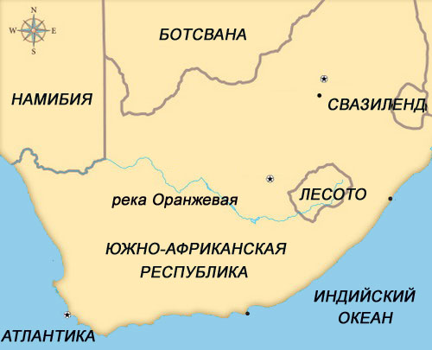

Slide 12
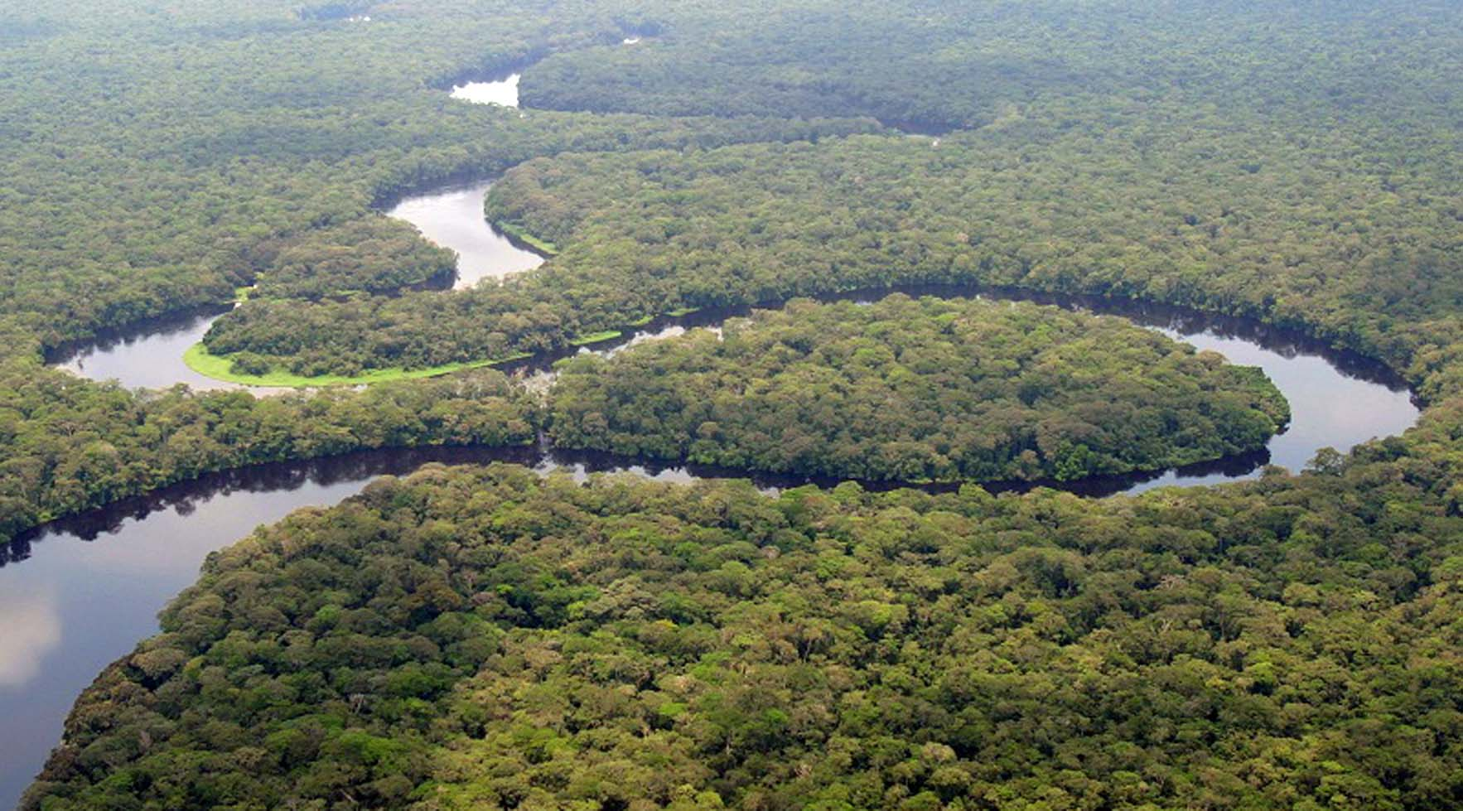
Конго

Slide 13
Конго (Заир) — большая река в Центральной Африке, вытекает под именем Чамбези между озёрами Ньяса и Танганьика на высоте 1590 м. над уровнем моря; как в верхнем, так и в нижнем течении образует много стремнин и водопадов (водопады Стэнли и целый ряд водопадов Ливингстона); впадает в Атлантический океан широким (11 км) и глубоким руслом. Длина Конго 4374 км, судоходна на 1600 км. Площадь бассейна 3680 тыс. км кв. Притоки справа: Арувими, Руби, Монгалла, Мобанги (Уэлле), Саага-Мамбере, Ликуала-Леколи, Алима, Лефини; слева: Ломами, Лулонго, Икелемба, Руки, Кассаи с Санкуру и Куанго, Луалаба.
Реку Конго ещё называют Заир, она, после Нила, занимает второе место в Африке по размерам бассейна. Находится в центре материка, преодолевает земли Анголы и Республики Конго. Конечным пунктом является Атлантический океан. Её полноводность наибольшая здесь, на Земле – это второй показатель.
Конго имеет огромное число притоков, на многих участках активно судоходство, часто встречаются водопады. Каждую секунду эта одна из основных рек Африки вносит в океан около 50 тысяч метров кубических пресной воды, причём в половодье такой мутный поток выделяется в океане на протяжении сотен километров.
Река используется не только для переправы суден, но и для иной деятельности:
рыболовство;
добыча нефти;
функционирование гидроэлектростанций

Slide 14
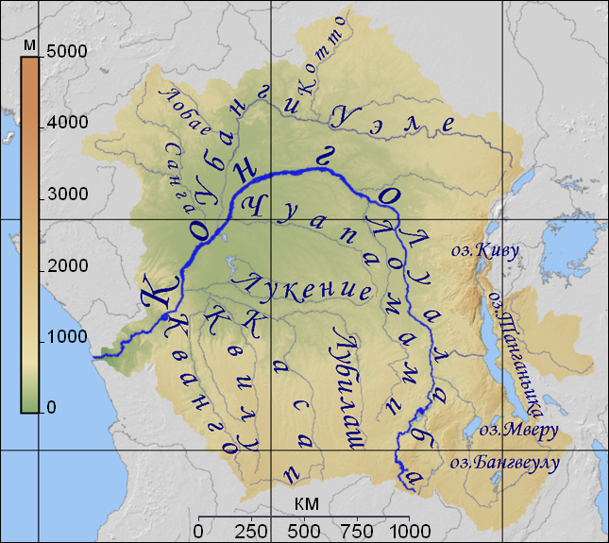

Slide 15
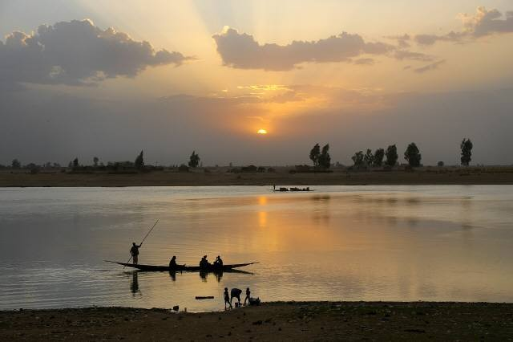
Нигер

Slide 16
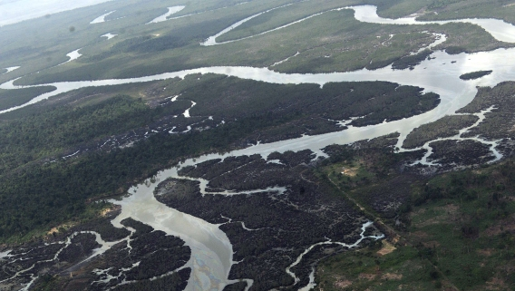
Нигер — важнейшая река в Западной Африке. Длина 4160 км, площадь бассейна 2092 тыс. км кв, третья по этим параметрам в Африке после Нила и Конго. Исток находится в Гвинее, затем река течёт по Мали, Нигеру, по границе Бенина, затем протекает через Нигерию и впадает в Гвинейский залив. Основные притоки: Мило, Бани (справа); Сокото, Кадуна и Бенуэ (слева).

Slide 17
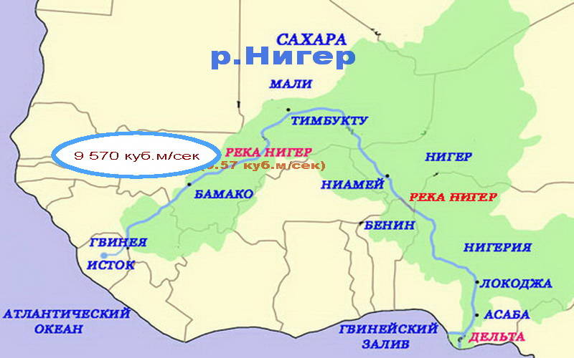

Slide 18
- Бассейна Индийского океана
р.Замбези
р. Лимпопо

Slide 19
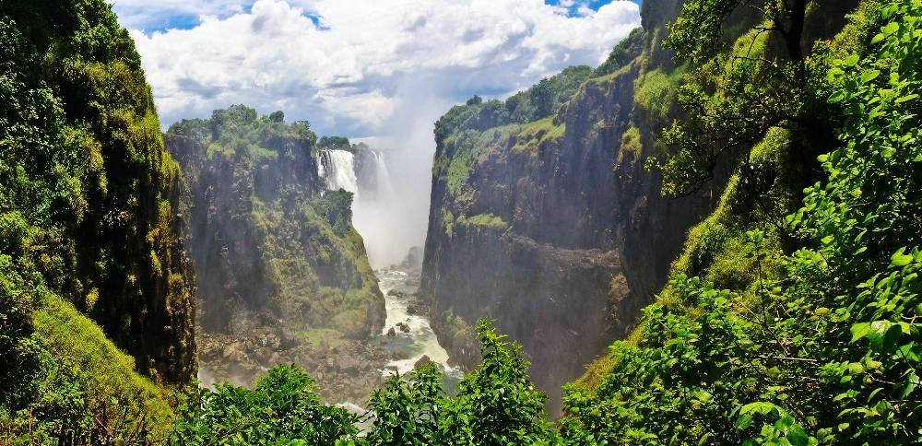
Замбези

Slide 20
Основные реки Африки включают в себя и Замбези, которая вытекает из болотистой местности в Замбии, далее преодолевает страны: Анголу; Ботсвану; Намибию; Зимбабве; Мозамбик. В последней впадает в Индийский океан. Особенным объектом является водопад Виктория (120 м), который известен по миру красотой и размерами. Также по течению встречаются и иные водопады. Есть две большие гидроэлектростанции и одна маленькая. Так как Замбези сопровождает буйная лесная растительность, на некоторых участках – высокотравные саванны, то на берегах и в водах имеются различные обитатели: крокодилы; пеликаны; капли; гиппопотамы; зубатки; бычьи акулы; сайчлидс.

Slide 21
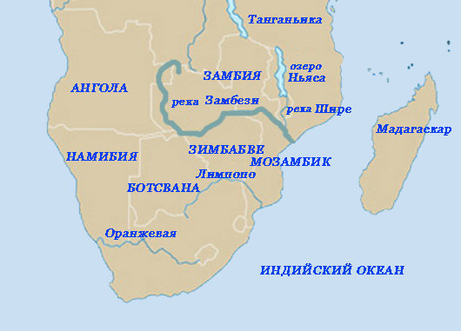

Slide 22
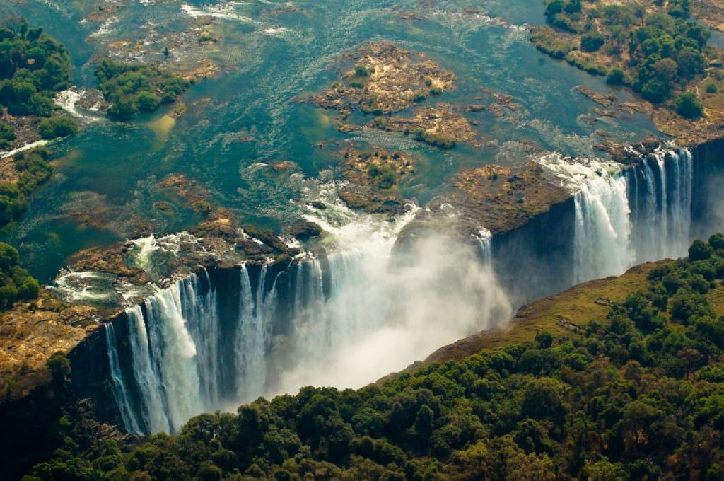

Slide 23
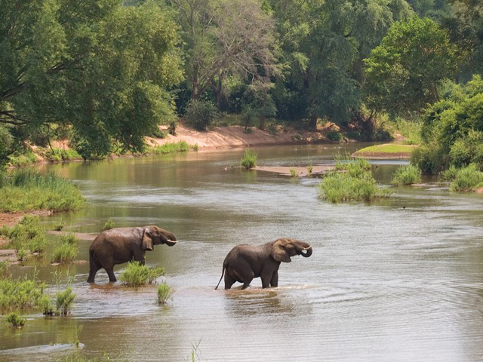
Лимпопо

Slide 24
Лимпопо - одна из самых известных рек в Южной Африке. Однако местные жители знают ее под другим именем - Крокодиловая. Она вытекает южнее Претории из горной цепи Витватерсранд высотой 1.8 км, затем пересекает Могалийские горы и объединяется с Марико. Собирая на протяжении 1.6 тысячи км воды из притоков, Лимпопо впадает в Индийский океан

Slide 25
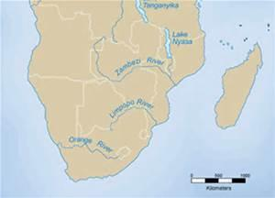

Slide 26
2. Озёра
Танганьика
Ньяса
Виктория
Чад
Тана

